Slide 1
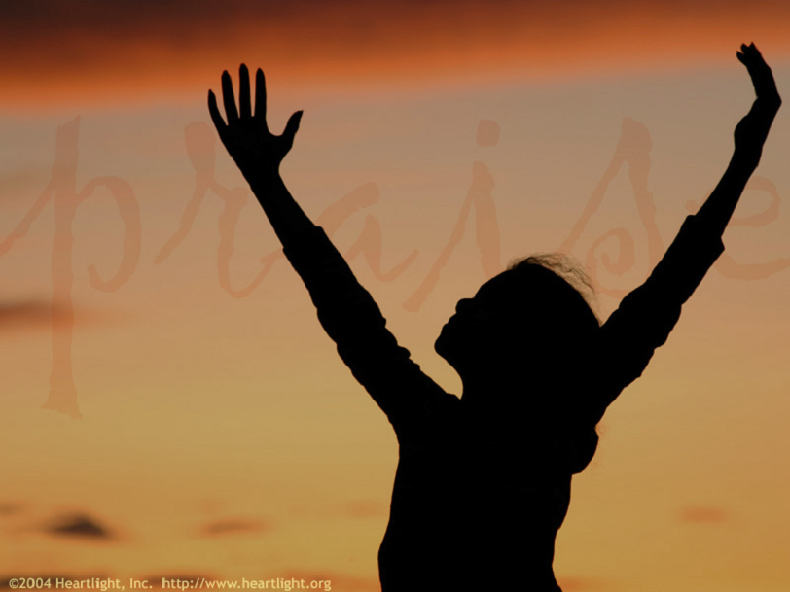


La Adoración Personal
Estudios de Escuela Dominical

Slide 2
Sesión I - Introducción
“…Si no has estado adorando... cuando comiences tu día, no solo serás de poca ayuda para ti mismo, sino que te transformarás en un obstáculo para los demás.”
Oswald Chambers

Slide 3
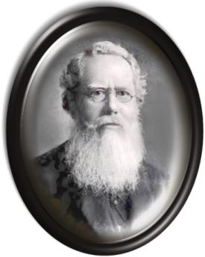
Personas de Adoración
Hudson Taylor.
Misionero en China

Slide 4
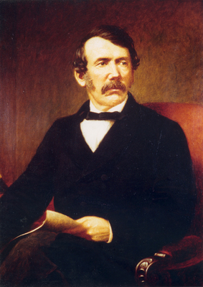
Personas de Adoración
David Livingstone
(misionero en Africa)
¡Oró mientras vivió y partió de este mundo orando!

Slide 5
Dijo Jesús: (Mateo 6:6)
“Mas tú, cuando ores, entra en tu aposento, y cerrada la puerta, ora a tu Padre que está en secreto; y tu Padre que ve en lo secreto te recompensará en público.”

Slide 6
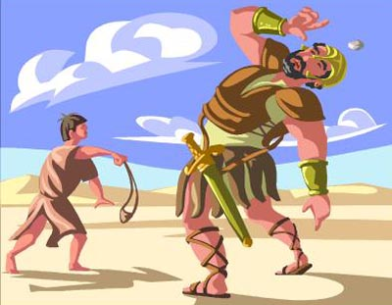

Slide 7
El Rey David
¿CUAL ES LA RAZÓN DE SU VIDA?
  ¿Ser un gran predicador ?
    - NO -
  ¿Ser un militar imbatible y guiar a tu pueblo a la victoria?
    - NO -

Slide 8
El Rey David
¿CUAL ES LA RAZÓN DE SU VIDA?
  ¿Ser un gran Rey ?
    - NO, eso es algo secundario -
  ¿Entonces?

Slide 9
El Rey David
“Una cosa he demandado a Jehová, ésta buscaré; que esté yo en la casa de Jehová todos los días de mi vida, para contemplar la hermosura de Jehová, y para inquirir en su templo.”
Salmo 27:4

Slide 10
La Adoración Personal
Sesion II
Estudios de Escuela Dominical

Slide 11
¿Cuál es la bendición que se obtiene de la adoración?

Slide 12
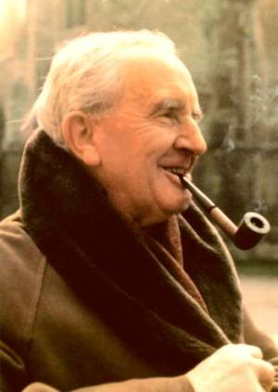
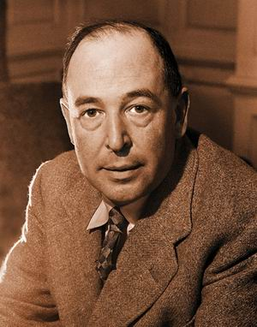
¿Conoce estas caras?
Creyente
Ateo
LE PREDICÓ A…
Se convirtió

Slide 13
¿Conoce estas caras?
J.R.R. Tolkien
C.S. Lewis

Slide 14
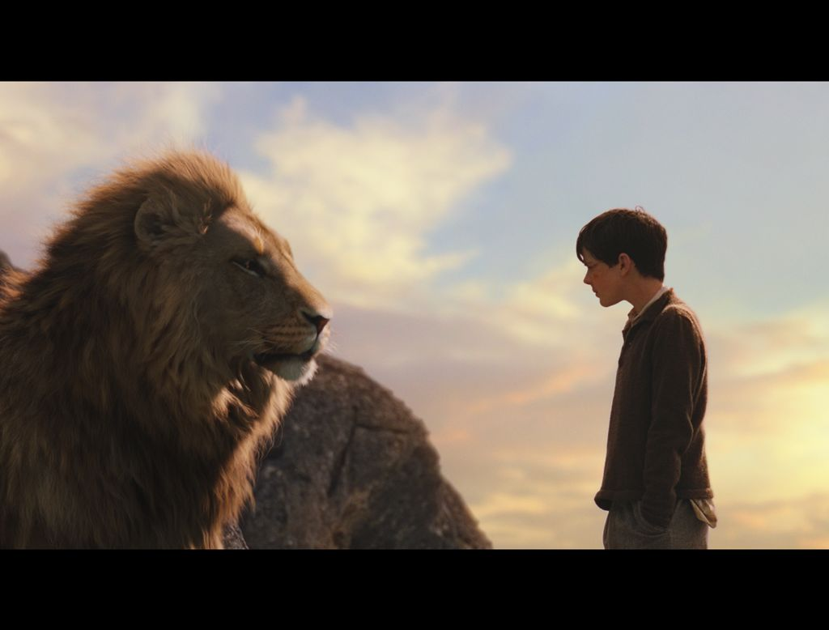
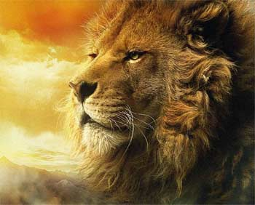
El personaje…
C.S. Lewis

Slide 15
Su gran dilema:
¿Porqué Dios desea ser alabado y elogiado?

Slide 16
decía:
Todos desprecian a las personas que reclaman constantemente ser puestos en alto …

Slide 17
decía:
… me molestaba terriblemente que Dios exigiese esa adoración …

Slide 18
decía:
… hasta que comprendí …

Slide 19
decía:
… es durante la adoración el momento en que Dios transmite su presencia a los hombres …

Slide 20
Al momento de adorar …
Dios transforma la realidad en el momento de la adoración

Slide 21
¿Qué es la verdadera adoración?
Adorar:
Reverenciar con sumo honor o respeto a un ser, considerándolo como cosa divina.
adoración proviene del latín que significa dar un homenaje

Slide 22
Apocalipsis 4:10,11
“…los veinticuatro ancianos se postran delante del que está sentado en el trono y adoran al que vive por los siglos de los siglos, y echan sus coronas delante del trono, diciendo:
"Señor, digno eres de recibir la gloria, la honra y el poder, porque tú creaste todas las cosas, y por tu voluntad existen y fueron creadas.”

Slide 23
Apocalipsis 4:10
“…los veinticuatro ancianos se postran delante del que está sentado en el trono y adoran al que vive por los siglos de los siglos, y echan sus coronas delante del trono…”

Slide 24
Apocalipsis 4:10
Actitud de un Adorador:
Postrarse = Sumisión TOTAL
Echar la corona: = Para que solamente Jesús sea exaltado.

Slide 25
Apocalipsis 4:,11
"Señor, digno eres de recibir la gloria, la honra y el poder, porque tú creaste todas las cosas, y por tu voluntad existen y fueron creadas.”

Slide 26
Apocalipsis 4:11
Actitud de un Adorador:
Las personas procuran:
Gloria, Honra y Poder
Por eso debemos dárselos a Cristo, pues solo él es Digno de ellas.

Slide 27
La Adoración Personal
Fin Sesion II
HASTA LA PROXIMA SEMANA…!!!!
Estudios de Escuela Dominical

Slide 28
La Adoración Personal
Sesion III
Estudios de Escuela Dominical

Slide 29
Sesión 3:
Impedimentos
para la adoración personal

Slide 30
Impedimento 1
NO desarrollamos los Sentidos
Espirituales

Slide 31




Vivimos en un mundo material
Donde dominan los CINCO SENTIDOS.
Las personas que solo buscan lo que pueden sentir.
La frase preferida:
“Si no lo veo…no lo creo”

Slide 32
Debemos desarrollar los SENTIDOS ESPIRITUALES
Juan 4:24
“Dios es Espíritu; y los que le adoran, en espíritu y en verdad es necesario que adoren.”

Slide 33
Impedimento 2
NO fijamos
nuestra voluntad

Slide 34
Debemos tomar la determinación:
De TRANSFORMARTE en un ADORADOR DE CRISTO
Debemos hacerlo aunque nos sintamos tentados a ABANDONAR… ¿Por qué?

Slide 35
Impedimento 3
NO mantenemos las PRIORIDADES

Slide 36
Manteniendo las prioridades…
Mateo 4:8-9
“De nuevo lo tentó el diablo, llevándolo a una montaña muy alta, y le mostró todos los reinos del mundo y su esplendor.
--Todo esto te daré si te postras y me adoras.”

Slide 37
Manteniendo las prioridades…
Servimos a quien Adoramos. (Si Cristo Adoraba a Satanás, aunque tuviese todo el mundo, igual sería su siervo).
Debemos hacerlo aunque nos sintamos tentados a ABANDONAR… ¿Por qué?

Slide 38
La respuesta de Cristo:
Juan 4:24
“Vete, Satanás! --le dijo Jesús--. Porque escrito está: Adorarás al Señor tu Dios, y a él sólo servirás.”
1°
2°
El orden
adecuado

Slide 39
Clave para servir a Cristo con eficiencia:
2° Corintios 3: 17-18
¹⁷ Porque el Señor es el Espíritu; y donde está el Espíritu del Señor, allí hay libertad.
¹⁸ Por tanto, nosotros todos, mirando a cara descubierta como en un espejo la gloria del Señor, somos transformados de gloria en gloria en la misma imagen, como por el Espíritu del Señor.

Slide 40
El Espíritu de Dios nos Transforma a semejanza de Aquel a quien Adoramos

Slide 41
La Clave para:
Servir Bien
Adorar Mejor

Slide 42
La Adoración Personal
Fin Sesion II
HASTA LA PROXIMA SEMANA…!!!!
Estudios de Escuela Dominical

Slide 43
La Adoración Personal
Sesion IV
Estudios de Escuela Dominical

Slide 44
Sesión 4:
Adorar con el Corazón

Slide 45
Adorar con el corazon:
Mateo 15:8
“Este pueblo de labios me honra;
Mas su corazón está lejos de mí.”

Slide 46
Adorar con el corazón:
Mateo 15:8
“Este pueblo de labios me honra;
Mas su corazón está lejos de mí.”

Slide 47
1° referencia al corazón en la Biblia:
Génesis 6:5
“Y vio Jehová que la maldad de los hombres era mucha en la tierra, y que todo designio de los pensamientos del corazón de ellos era de continuo solamente el mal.”
SE REFIERE AL INTELECTO

Slide 48
2° referencia al corazón en la Biblia:
Génesis 6:5
“Y se arrepintió Jehová de haber hecho hombre en la tierra, y le dolió en su corazón.”
SE REFIERE A LAS EMOCIONES

Slide 49
3° referencia al corazón en la Biblia:
Génesis 6:5
“Y percibió Jehová olor grato; y dijo Jehová en su corazón: No volveré más a maldecir la tierra por causa del hombre;…”
SE REFIERE A LA VOLUNTAD

Slide 50
INTELECTO
CORAZON
VOLUNTAD
EMOCION

Slide 51
Que es un corazón SINCERO?
Es un corazón donde no hay fidelidad dividida ni reservas, es incondicional.

Slide 52
Trabajo en grupos:
LECTURA DE GENESIS 22
Dios le pide a Abraham que sacrifique a su hijo Isaac.

